Slide 1
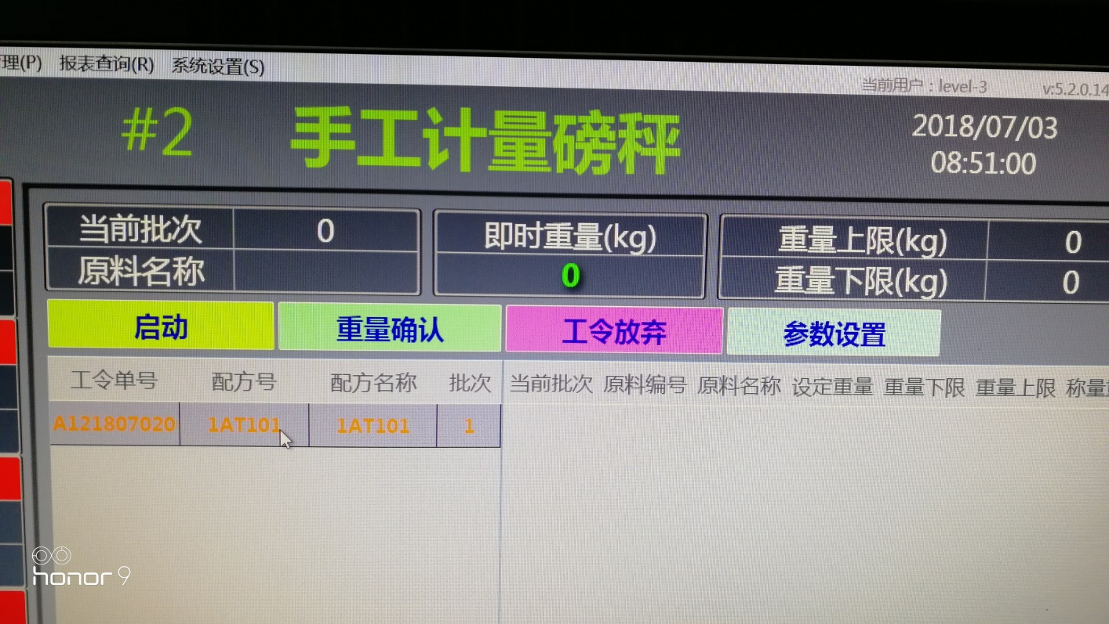
图片中红框界面显示过小，不利于称量员工确认，需要增加设定重量内容并且显示界面放大

Slide 2
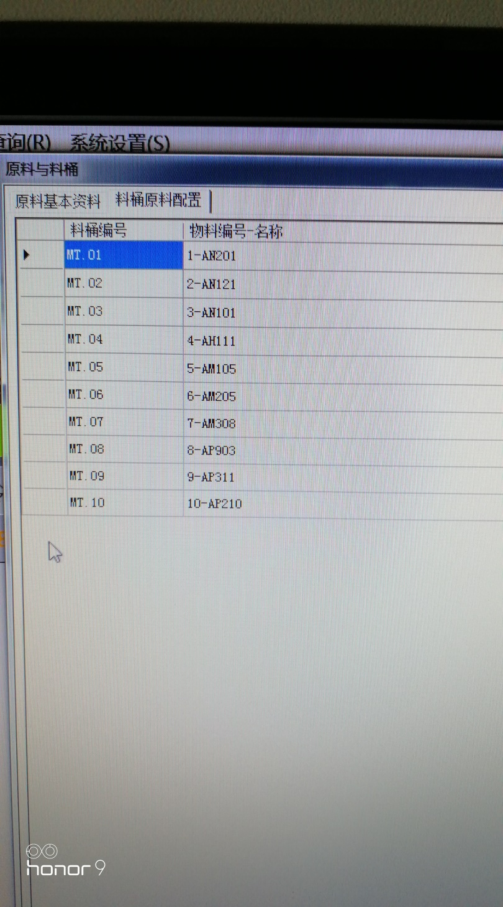
料桶编号不能满足我们的原料种类需求，需要增加

Slide 3
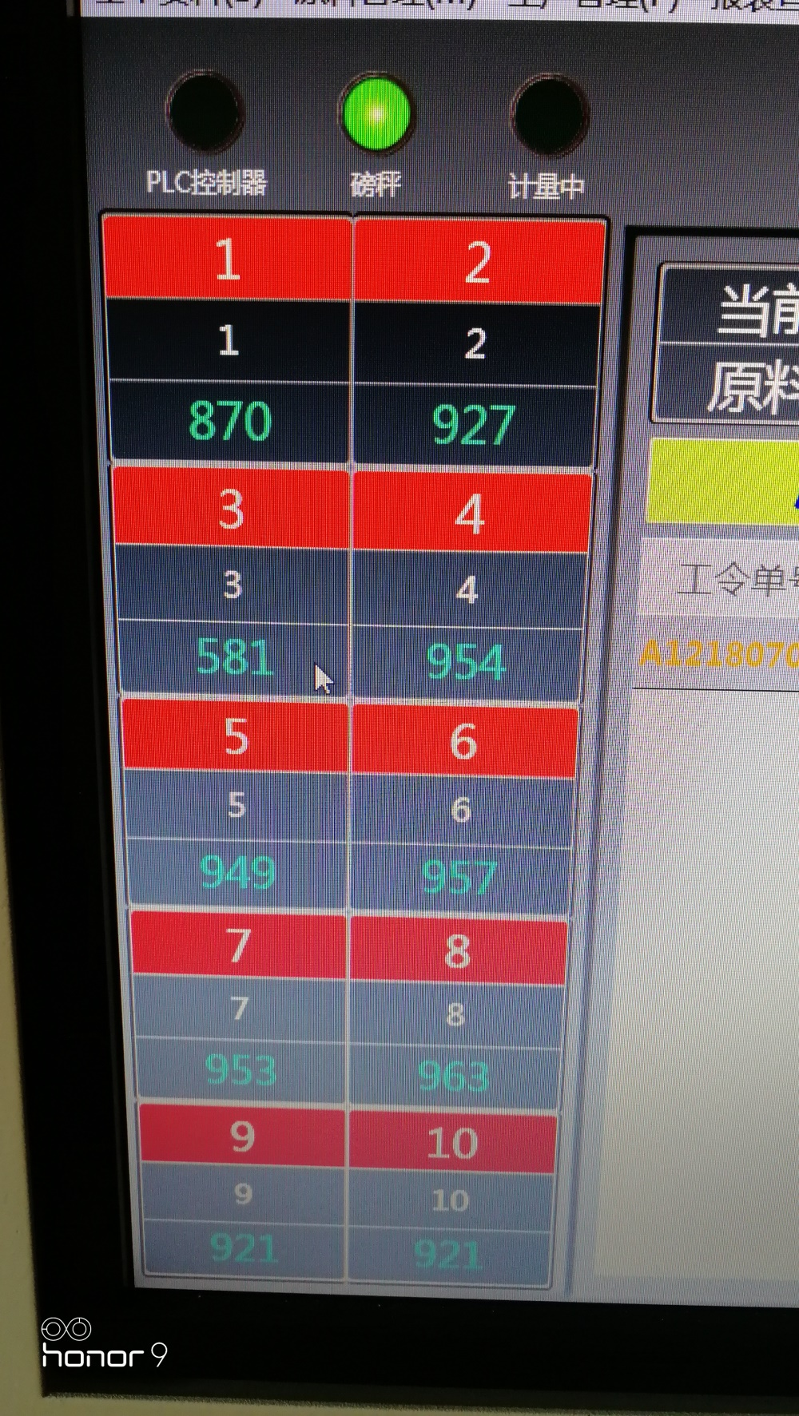
称量位置顺序目前只能对应相应的料桶编号，1号位置对应1号料桶；我们需要的是通过施工表输入来控制，比如1号位置对应5号桶、2号位置对应10号桶，可以调整

